Slide 1
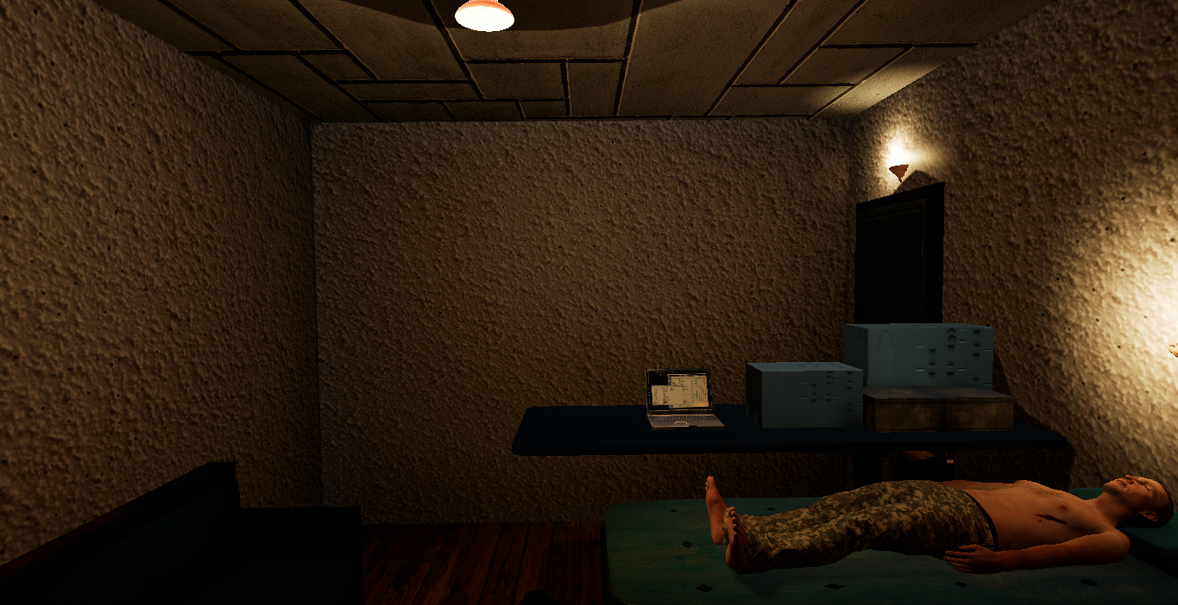
Octus
Team
Présente :
« The Great Doctor »

Slide 2
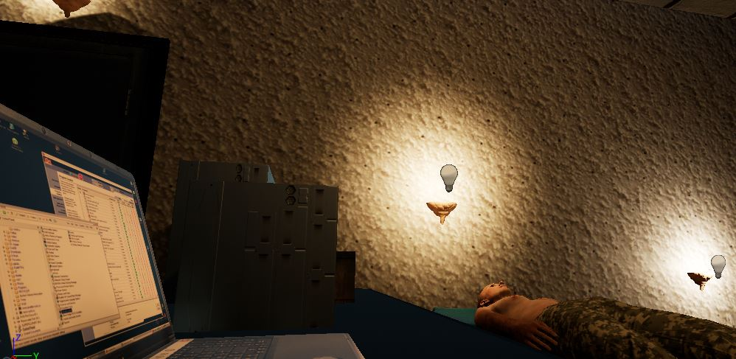
TRAVAIL REALISE PAR :
Skandar ben khedher
Nessim Gorrab
Yassine Daggaz

Slide 3
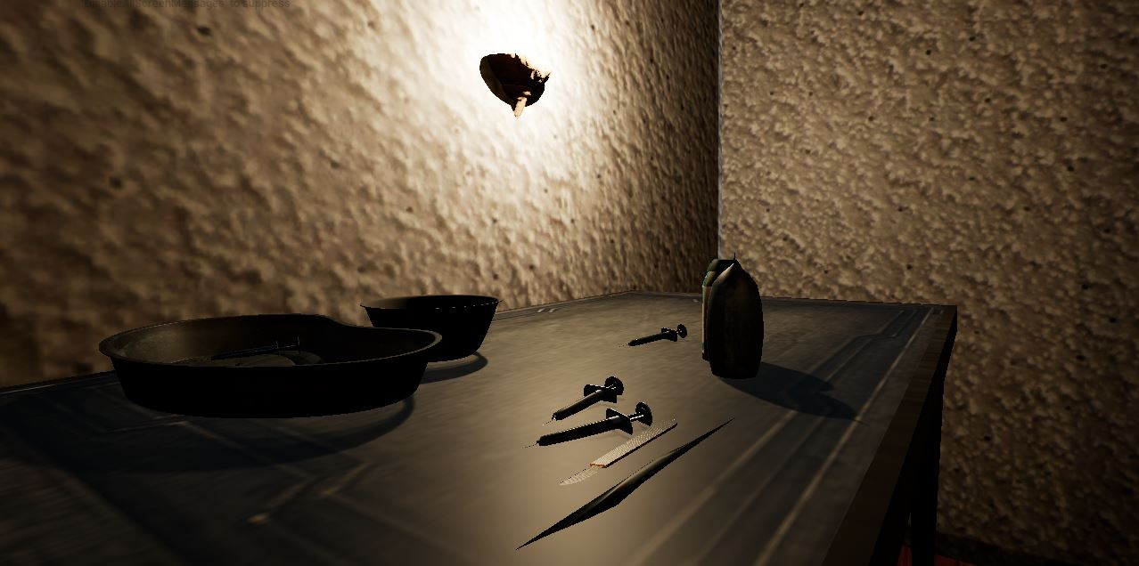
idée
Après l'aggravation de la situation en Palestine et le niveau de la médecine devienne faible, Certains pays européens et africains ont décidé de coopérer pour envoyer des équipes médicales dans les hôpitaux publics. Le joueur a un médecin dont le travail consiste à traiter les patients. Le jeu peut être utilisé pour enseigner aux étudiants et à la médecine.
Le jeu peut être utilisé pour enseigner aux étudiants et à la médecine.

Slide 4
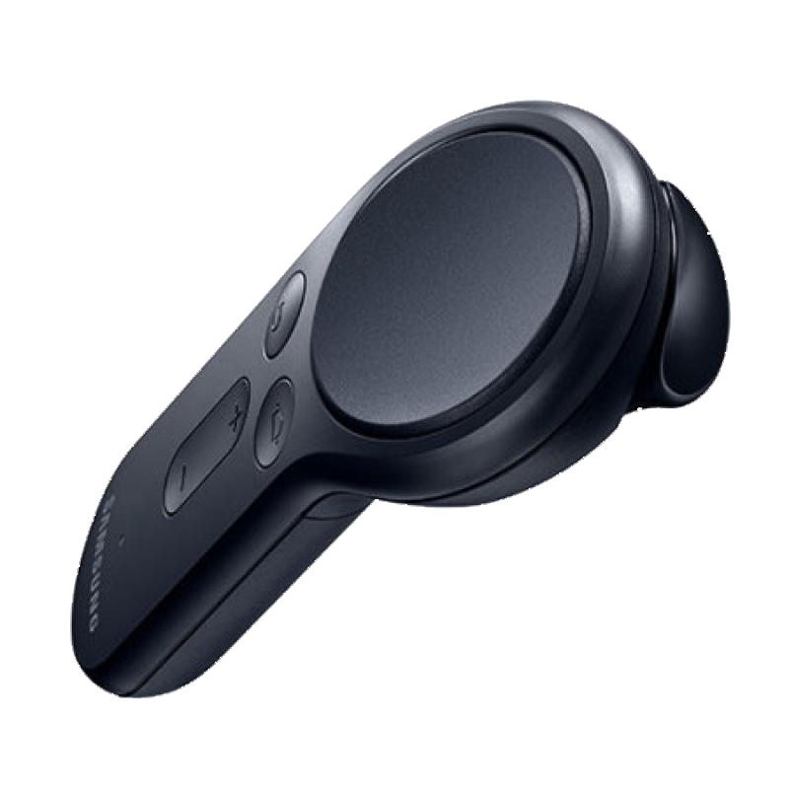
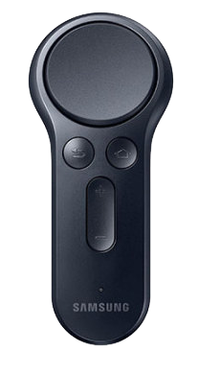
GAME PLAY
Pick up objects
teleportation

Slide 5
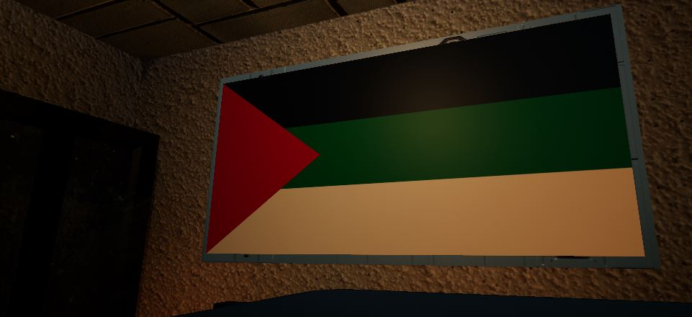

Réalisation
Les Programmes utilisés :
Unreal Engine 4
3Ds Max 17

